Slide 1
Term Project
Final Report
컴퓨터공학과 & 디지털콘텐츠학과
2015104166 김한빈

Slide 2

목차
프로젝트 소개
코드 리뷰
시연

Slide 3
01.
프로젝트 소개
a. 개발 동기
틱톡, 스냅챗 등의 셀피 서비스가 점차 1인 미디어 플랫폼으로서의 기능을 하며,
‘필터’ 는 개인이 1인 미디어의 주인공이 될 수 있는 하나의 무대이자 컨텐츠이다.
‘음악’은 미디어의 필수 요소이지만 셀피 비디오에서는 보조적인 역할을 하는 담당하는 지금, 음악을 주된 컨텐츠로 활용할 수 있는 방안을 고안해 보았다.
음악에 맞춰 영상을 직접 편집하는 기존 셀피 서비스에서 벗어나 사용자의 별도의 편집 없이 음악에 맞춰 필터가 직접 상호작용하는 기능과 사용자의 얼굴 인식 기능을 통한 상호작용이 주 기능인 서비스를 개발해보았다.

Slide 4

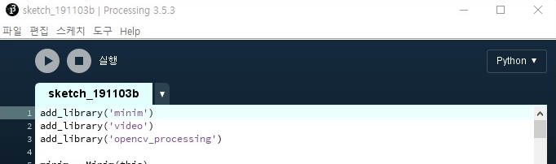
01.
프로젝트 소개
b. 개발 환경
Processing 3 – python mode
프로그램 개발 환경 실행
sketch_191103b/Processing_MusicVisualizer/sketch_191103b/sketch_191103b
프로젝트 실행
실행

Slide 5


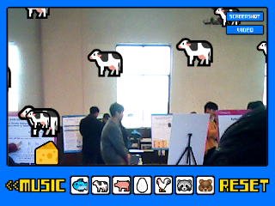
01.
프로젝트 소개
c. 프로그램 진행 순서
시작 화면
2. 음악 선택
3. 셀피 비디오 시작!

Slide 6
01.
프로젝트 소개
스크린샷 기능
d. 기능 소개
비디오 녹화 기능 (미구현)
음악의 beat에 맞춰 커졌다
작아졌다를 반복
얼굴을 탐지해
입 근처에 해당 이모지가
도달하면 이모지가 변화함
음악 재시작
모드 선택 기능
선택한 이모지가 화면에 출력된다
다시 음악 선택창으로 돌아간다

Slide 7
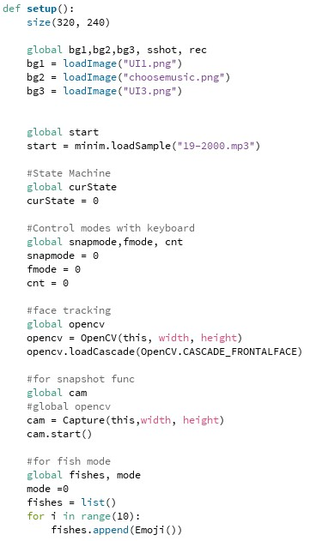
02.
코드 리뷰
a. 변수 및 함수 초기 설정
setup() :
Processing 개발 환경에서는 초기 설정값
초기화를 위해 프로그램이 실행될 때 처음에
한번만 실행되는 setup() 함수를 사용한다.
global :
#음악 실행
start
#화면 상태
curState
현재 프로그램이 어떤 화면을 출력하고
있는 지에 대한 변수
#캠
opencv
얼굴 인식을 위한 OpenCV
라이브러리 사용
cam
캠 사용을 위한 Capture 함수 사용
#이모지
fishes
이모지 객체를 담는 리스트.
object pooling 방식으로
객체 재활용으로 가비지 콜렉터가
발생하지 않게 최적화 한다.
mode
출력될 이모지 종류에 대한 변수

Slide 8
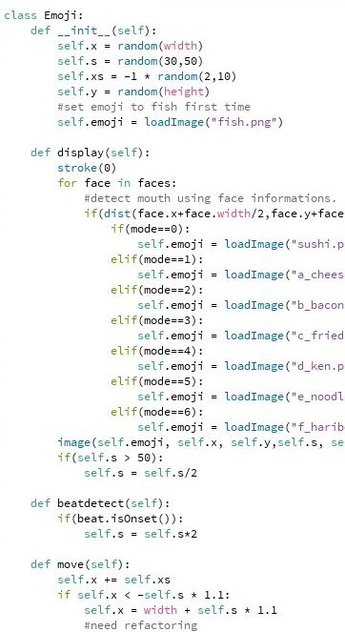
02.
코드 리뷰
클래스 명 : Emoji
생성자 : __init__
클래스의 멤버 변수 값을 설정
메소드 :
display : 이모지 객체 출력.
입에 가까이 갔을 시,
변환된 이모지 출력
beatdetect : minim library의
함수인 BeatDetect를 사용해
실행되는 음악의 beat를 탐지한다.
비트가 탐지되면 이모지 객체의
크기를 2배로 증가 시킨다.
증가된 크기의 이모지는 display
함수에서 다시 줄여준다.
move : 이모지 객체 이동.
왼쪽 끝에 도달하면
다시 오른쪽 끝으로 이동시킨다.
b. 클래스

Slide 9
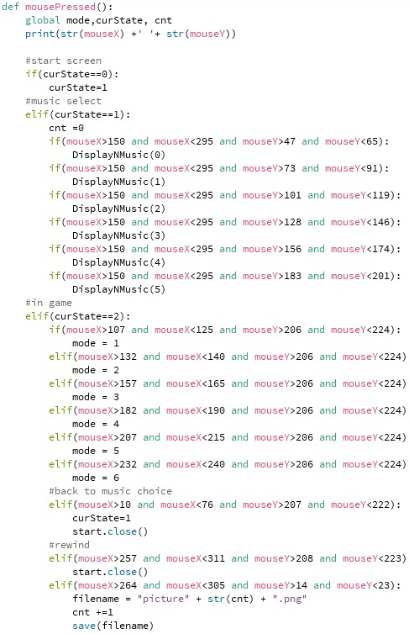
02.
코드 리뷰
c. UI/UX
화면의 버튼 클릭 상호작용은
마우스가 해당 좌표 위에 있고
마우스가 클릭 된다면 상호작용이 이루어 지도록 구현
보완할 점 :
구현은 쉽다. 하지만 화면의 구성이 바뀌거나 버튼 상호작용이 추가되었을 때 유지보수에 불편함이 있다.
버튼 클래스를 만들어 객체화 시키는 것이 필요하다.

Slide 10

03.
시연

